Slide 1
Studentský projekt
Skupina 2.B – Gama
Téma: Dílo Poslední večeře
Výstup č. 1:
„Historie a porovnání s jinými díly“

Slide 2
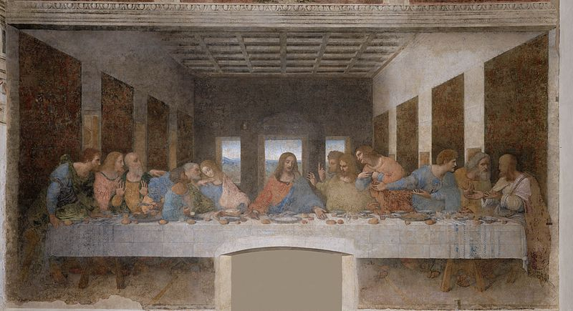
Leonardo da Vinci
Poslední večeře Páně

Slide 3
Historie Leonardova díla
Leonardo začal na díle pracovat kolem roku 1495
Dílo bylo součástí renovace kostela
Santa Maria delle Grazie a bylo objednáno Leonardovým
patronem a Milánským vévodou Ludovicem Sforzem
Bylo navrženo, aby dílo bylo umístěno na čelní stěně
refektáře

Slide 4
Porovnání děl jiných autorů s
Leonardovým dílem
Autoři:
Fra Angelica (15. století)
Domenico Ghirlandaio (15. století)
Jacopo Bassano (16. století)
Juan de Juanes (16. století)
Paolo Veronese (16. století)
Simon Ushakov (17. století)

Slide 5
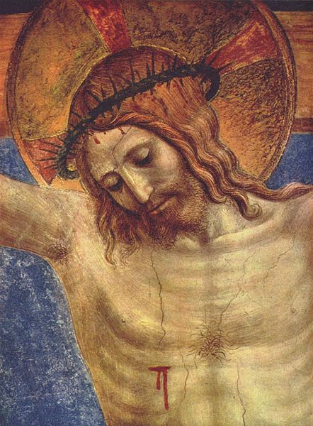
Fra Angelica
Narozen 1395 (Vicchio di Mugello) –
Zemřel 18. února 1455 (Řím)
Vlastním jménem Guido di Pietro
Italský mnich a malíř rané renesance.

Slide 6
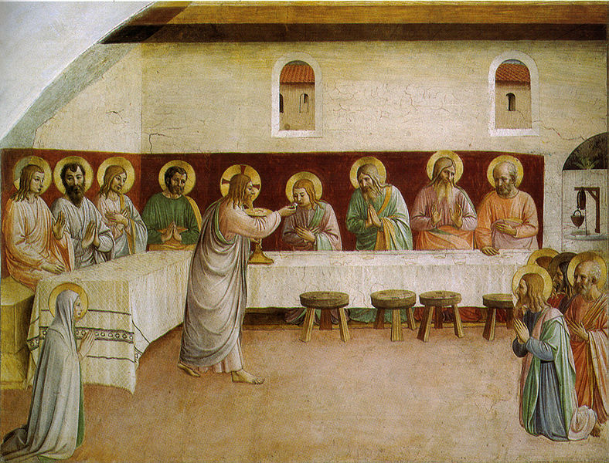
Poslední večeře Páně

Slide 7
Porovnání s Leonardovým dílem
Stůl je bílý, řádně uspořádaný a prostřený
Apoštolové mají kolem hlavy svatozář
Také vidíme více světla a radosti
Každá postava působí klidně, žádné výrazné emoce
Ježíš jediný stojí

Slide 8
Domenico Ghirlandaio
Narozen 1449 (Florencie) – Zemřel 11. ledna 1494 (Florencie)
Renesanční malíř
Florentská škola
Jedním z jeho žáků byl i Michelangelo Buonarroti

Slide 9
Popis díla
Období – Italská renesance
Dokončeno v roce 1480
Freska o velikosti 400 x 880 cm
Umístění: klášter Ognissanti, Florencie

Slide 10
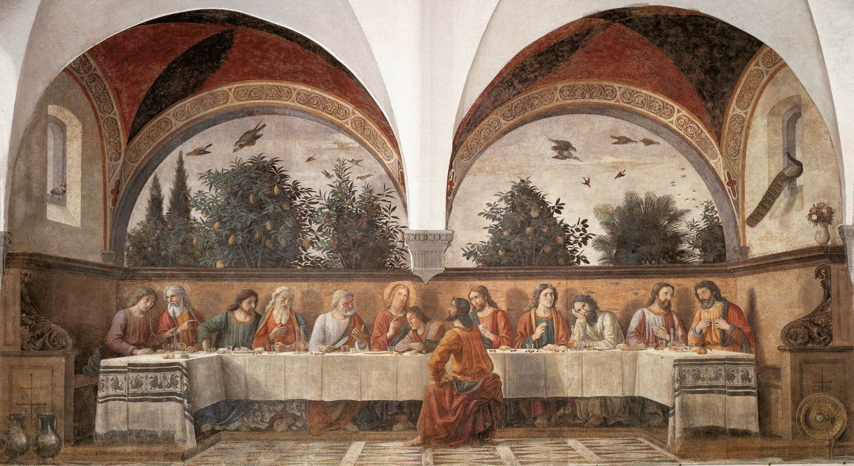
Poslední večeře Páně

Slide 11
Porovnání s Leonardovým dílem
Postavy:
méně gest, chybí emoce
nechybí zde stíny postav
každá postava působí klidně, žádné výrazné emoce
Jidáš:
sedí na opačné straně stolu (naproti Ježíši)
tmavé, černé vlasy –> symbol zlých úmyslů
Pozadí:
oproti Leonardovu obrazu, více výrazné/propracované (zapojení fauny a flory)
pohled na stromy, napravo páv na okenním parapetu, na obloze zachyceni ptáci v letu
Stůl:
vše má svůj řád/uspořádanost
prostřen bílým ubrusem s vyšíváním
před každou postavou pečlivě uspořádané příbory, karafy, sklenice, třešně, chléb

Slide 12
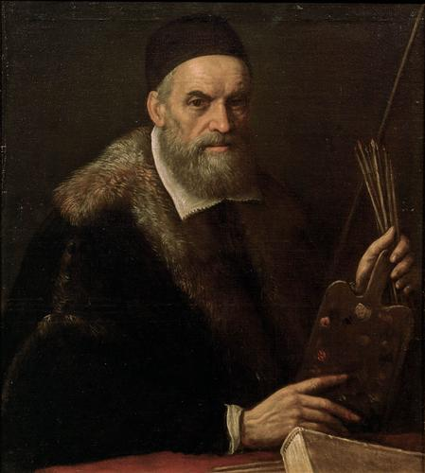
Jacopo Bassano
1515, Bassano – 13. února 1592, Bassano
Vlastním jménem Jacopo da Ponte
Nejznámější z rodiny umělců
Hlavně nábožensky zaměřené obrazy

Slide 13
Popis díla
Období - Manýrismus
Dokončeno roku 1542
Malováno olejovými barvami na plátno
Velikost plátna - 168 × 270 cm
Umístění - Galerie Borghese, Řím

Slide 14
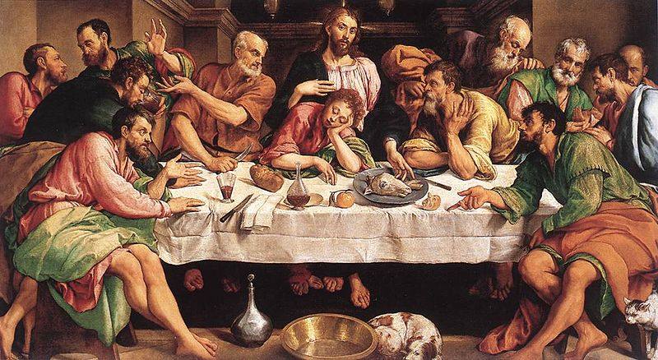
Poslední večeře Páně

Slide 15
Porovnání oproti Leonardovu dílu
Malováno na plátno, nikoliv na stěnu
Méně detailů (jídlo, prostředí)
Neuspořádanost
Napjatější situace (Kristus se ptá, kdo ho zradí)
Červené stíny za sklenicemi s vínem
Bosé nohy

Slide 16
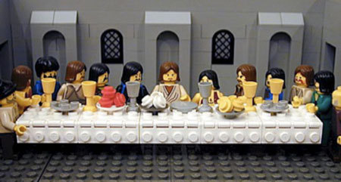
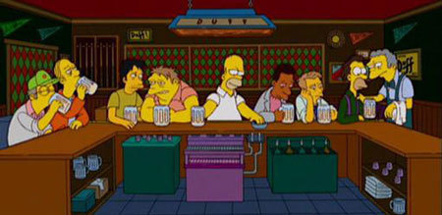
Přestávka
Neznámý autor - Lego
Postavy jsou nedetailní, kostrbaté
Stínování nedokonalé
Stůl sestaven z kostiček
Žádné emoce
Matt Groening – „The Simpsons“
Žádný náboženský podtext
Atmosféra není tak napjatá
Postavy jsou kreslené velmi jednoduchým způsobem
Žádné jídlo

Slide 17
Juan de Juanes
Narozen roku 1507 Andilla – Zemřel v roce 1579
Imitoval styl malby svého otce Vicenta Juana Masipa
Španělský renesanční malíř

Slide 18
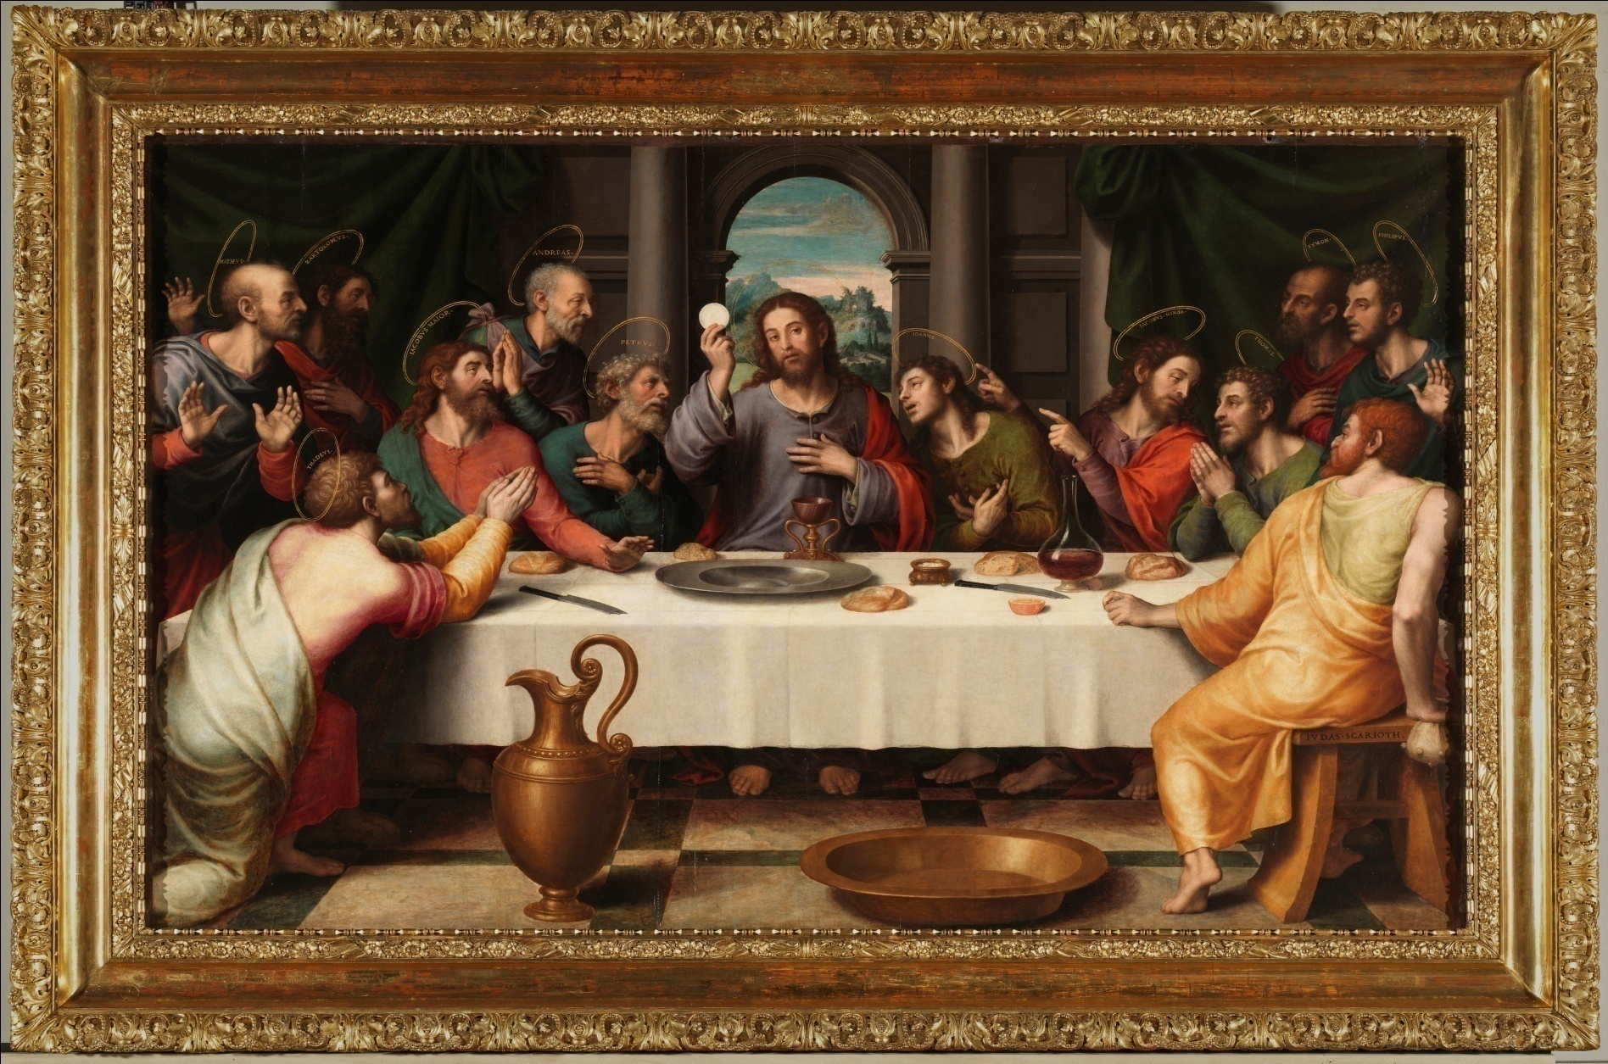
Poslední večeře Páně

Slide 19
Popis díla
Období - Renesance
Dokončeno roku 1562
Malováno olejovými barvami
Velikost plátna - 116 × 191cm
Umístění - Madrid, Španělsko

Slide 20
Porovnání s Leonardovým dílem
Větší důraz na detail apoštolů, mají svatozář
Jednodušší pozadí
Předměty v popředí
Menší záběr pohledu
Více emocí, v obraze je více výrazný náboženský
podtext
Stíny postav
Popředí má vyšší kontrast oproti pozadí

Slide 21
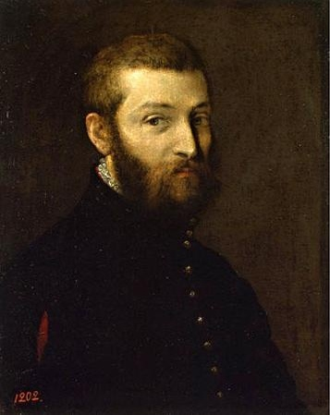
Paolo Veronese
Zakládal si hlavně na detailním vypracování bohatých kostýmů, kožešin a klenotů.
Dokázal výtečně využívat barvy, hlavně pak kombinace světlých tónu a bohatých odstínů jasných barev.
Za své znázornění Poslední večeře Páně byl vyslýchán před benátským inkvizičním tribunálem

Slide 22
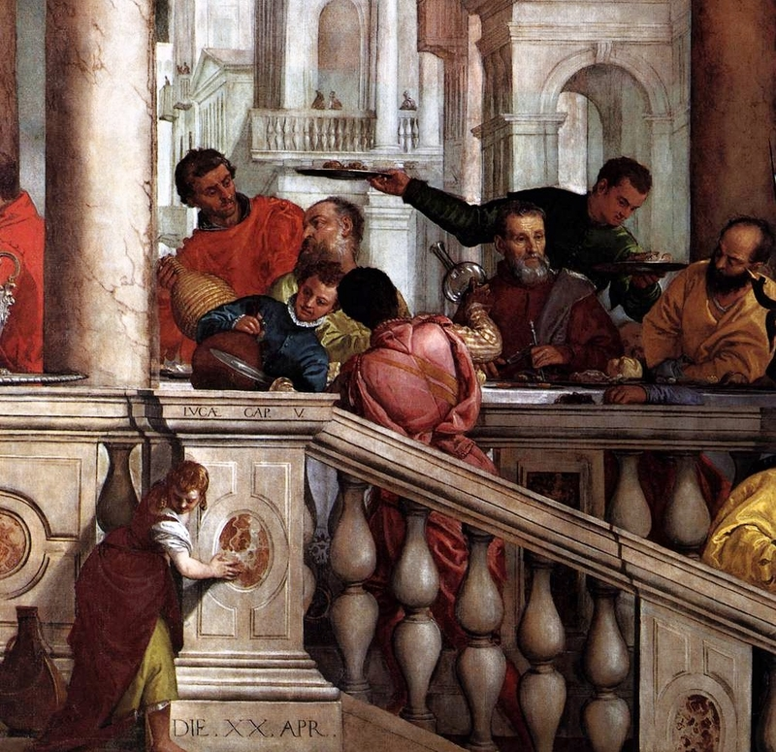
Popis díla
Obraz pět a půl metru vysoký a téměř třináct metrů dlouhý
Na obrazu je např. kuchař, muž kterému teče krev z nosu, apod.
Určen byl pro dominikánský klášter v Benátkách zvaný San Giovannie Paolo neboli San Zanipolo
Popisována také jako Benátská žranice

Slide 23
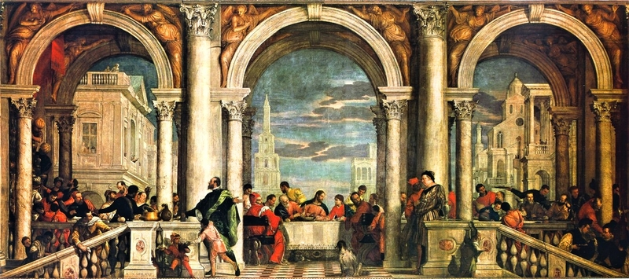
Porovnání s Leonardovým dílem
Dbán důraz na detailní pozadí
Neuzavřená místnost, balkón
Kromě apoštolů se vyskytují i další postavy

Slide 24
Simon Ushakov
Narozen roku 1626 – Zemřel 25. června 1686
Ikona ruského malířství v 17. století
Barokní tvorba
První světský malíř v Rusku
Byl oblíbený u královny Kateřiny Veliké
-> stal se dvorním malířem

Slide 25
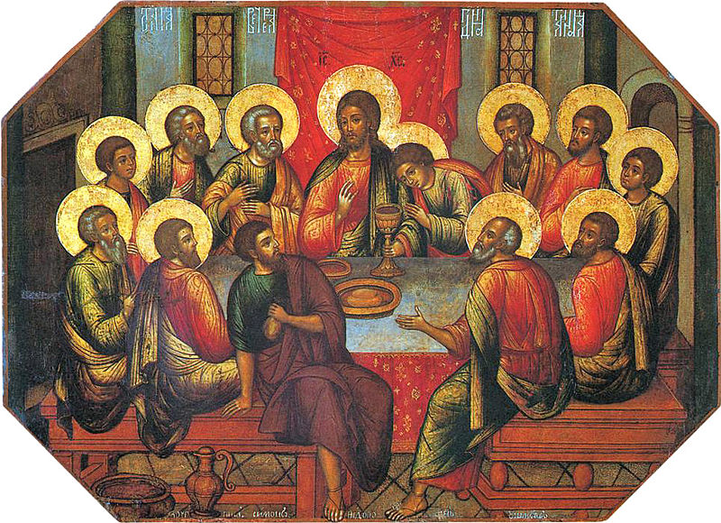
Poslední večeře páně
Období – Ruské baroko
Obraz dokončen 1685 (rok před svou smrtí)
Rozměry: 44 × 61 cm

Slide 26
Porovnání oproti Leonardovu dílu
Postavy:
Na rozdíl od Leonarda nevěnoval pozornost výrazům v tvářích
Výrazný rozdíl je v prostoru, na Ushakově obraze jsou apoštolové
v malé místnosti a sedí kolem stolu
Na Leonardově obraze se všichni baví pospolu ->
U Ushaka se všichni soustředí na Ježíše
Obraz je více barevný a celkově méně propracovaný (chybí stíny postav)
Jidáš:
Nemá svatozář (znázornění zrady)
Na obraze Jidáš není u stolu vítán, je otočen zády k ostatním
Stůl:
Žádné pohoštění
Prostřen na modro-červeném ubrusu se 2 talíři a jedním pohárem na víno
Pozadí:
Oproti Leonardově obrazu je prostor za postavami uzavřený

Slide 27
Zdroje a reference
http://cs.wikipedia.org/wiki/Soubor:Comunione_degli_apostoli,_cella_35.jpg
http://cs.wikipedia.org/wiki/Fra_Angelico
http://www.wga.hu/frames-e.html?/html/g/ghirland/domenico/4lastsup/index.html
http://cs.wikipedia.org/wiki/Domenico_Ghirlandaio
http://www.artchiv.info/GALERIE/OBRAZ/11061--Domenico-Ghirlandaio--Posledni-vecere.html
http://www.wga.hu/frames-e.html?/html/g/ghirland/domenico/4lastsup/index.html
http://www.artchiv.info/galerie/_large.php?workID=11061
http://www.britannica.com/EBchecked/topic/232731/Domenico-Ghirlandaio
http://www.yourdictionary.com/domenico-ghirlandaio
http://en.wikipedia.org/wiki/Simon_Ushakov
http://en.wikipedia.org/wiki/File:Simon_ushakov_last_supper_1685.jpg
http://cs.wikipedia.org/wiki/Soubor:%C3%9Altima_Cena_-_Da_Vinci_5.jpg
http://myweb.rollins.edu/aboguslawski/Ruspaint/ushakov.html
http://en.wikipedia.org/wiki/Vicente_Juan_Masip
http://cs.wikipedia.org/wiki/Posledn%C3%AD_ve%C4%8De%C5%99e_(da_Vinci)
http://es.wikipedia.org/wiki/La_Santa_Cena_(Juan_de_Juanes)
http://www.biografiasyvidas.com/biografia/j/juan_dejuanes.htm
http://cs.wikipedia.org/wiki/Jacopo_Bassano
http://en.wikipedia.org/wiki/Jacopo_Bassano
http://www.artmuseum.cz/umelec.php?art_id=140
http://www.artmuseum.cz/umelec.php?art_id=676

Slide 28
Zpracovali
David Falešník
Patrik Bílý
Jakub Mach
Petr Ježek
Antonín Dvořák
Daniel Vodička

